Slide 1
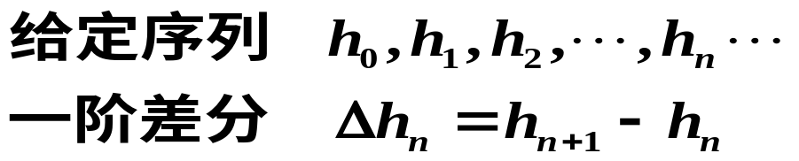

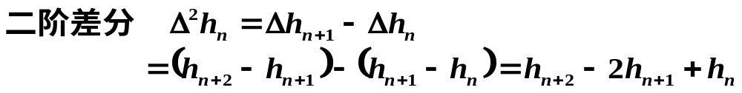

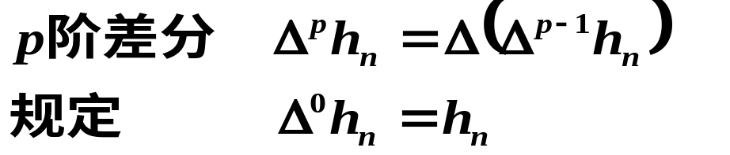
§2 差分序列与斯特林（Stirling）数
一、差分序列
1. 差分的定义

Slide 2







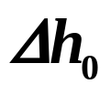
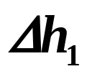

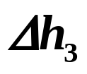






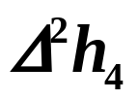



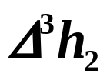



2. 差分表
 | 0 | 1 | 2 | 3 | 4

Slide 3
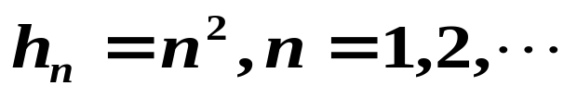



例1.
 | 0 | 1 | 2 | 3 | 4 | 5 | 6 | 7
 | 0 | 1 | 4 | 9 | 16 | 25 | 36 | 49
 | 1 | 3 | 5 | 7 | 9 | 11 | 13 | …
 | 2 | 2 | 2 | 2 | 2 | 2 | …
 | 0 | 0 | 0 | 0 | 0 | 0 | …

Slide 4
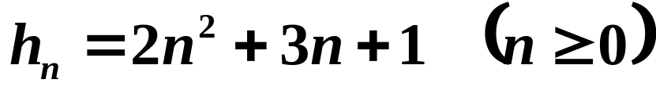

例2.
 | 0 | 1 | 2 | 3 | 4 | 5 | 6
 | 1 | 6 | 15 | 28 | 45 | 66 | 91 | …
 | 5 | 9 | 13 | 17 | 21 | 25 | …
 | 4 | 4 | 4 | 4 | 4 | 4 | …
 | 0 | 0 | 0 | 0 | 0 | 0 | …
 | … | … | … | …

Slide 5
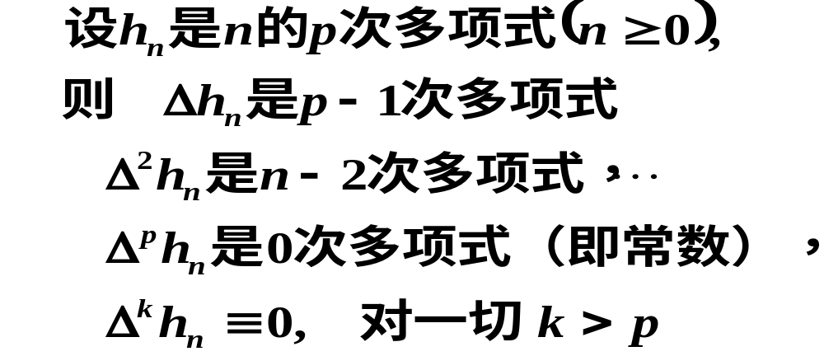
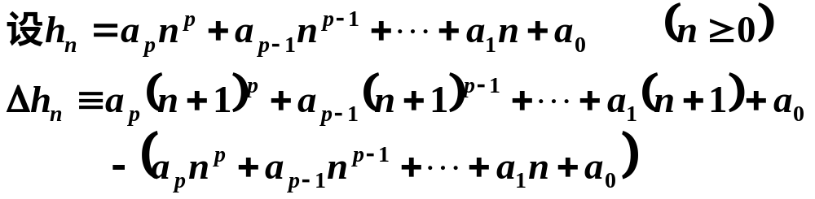
3. 差分序列的性质
性质1 降阶效应，类似导数 (定理1)
证明：

Slide 6
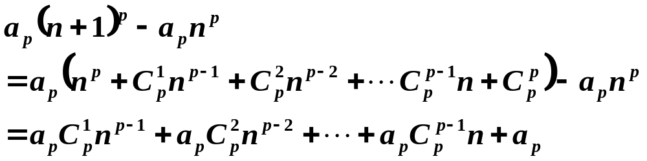
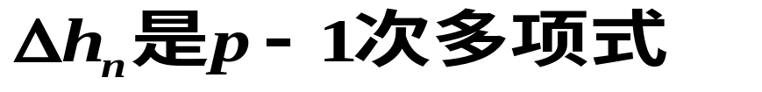
证明：
由于
是p-1次多项式，
而其他项的次数至多是 p-1
所以

Slide 7
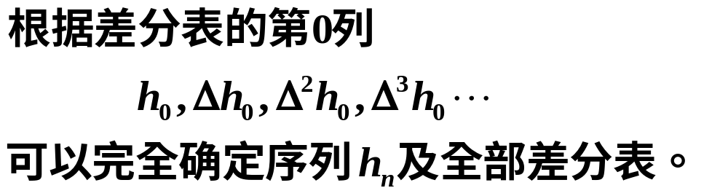










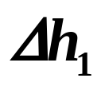
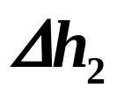

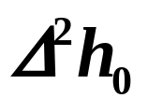
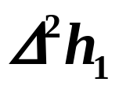
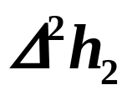
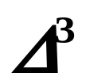
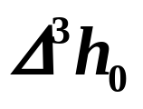
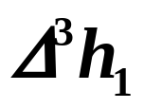
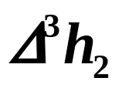

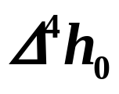
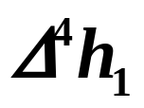
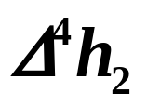

性质2
 | 0 | 1 | 2 | 3 | 4 | 5 | 6
 |  |  |  | …
 |  |  |  | …
 |  |  |  | …
 |  |  |  | …
类似于泰勒展开，f (x) 由x=0 点的各阶导数值确定。

Slide 8







例3
解：
差分表为
 | 0 | 1 | 2 | 3 | 4 | 5 | 6 | 7 | 8 | 9
 | 0 | 0 | 0 | 0 | 1 | 5 | 15 | 35 | 70
 | 0 | 0 | 0 | 1 | 4 | 10 | 20 | 35 | 56
 | 0 | 0 | 1 | 3 | 6 | 10 | 15 | 21 | 28
 | 0 | 1 | 2 | 3 | 4 | 5 | 6 | 7 | 8
 | 1 | 1 | 1 | 1 | 1 | 1 | 1 | 1 | 1
 | 0 | 0 | 0 | 0 | 0 | 0 | 0 | 0 | 0
 | 0 | 0 | 0 | 0 | 0 | 0 | 0 | 0 | 0

Slide 9
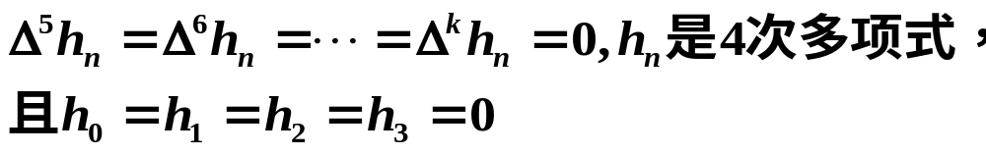
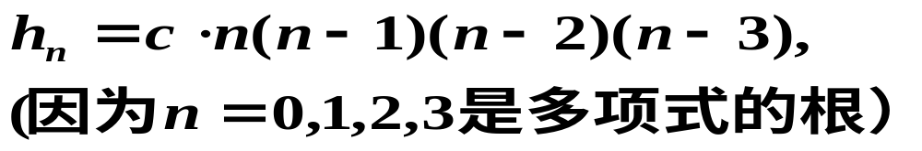
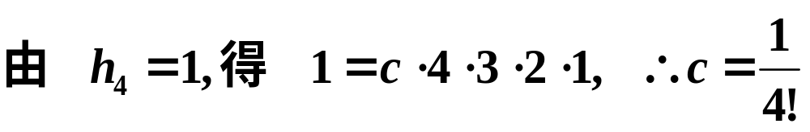
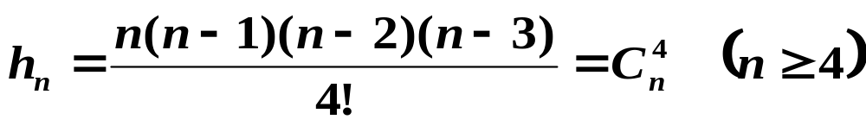
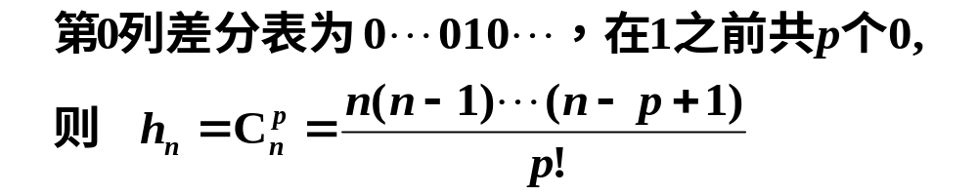
由于
不妨设
因此

Slide 10
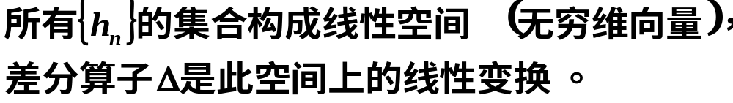
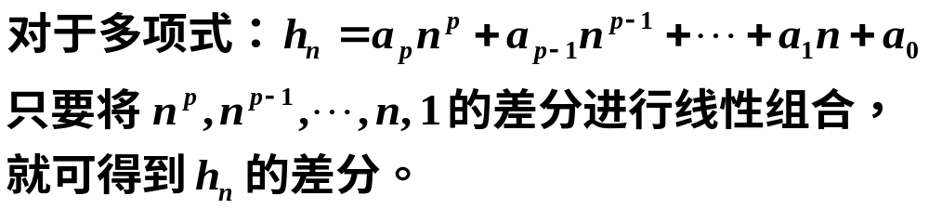
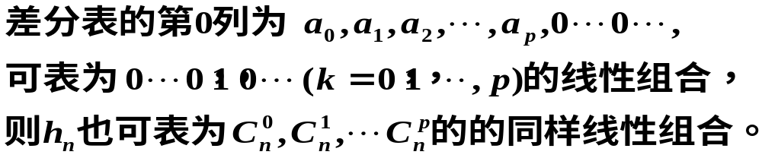
性质3 线性（类似导数）

Slide 11
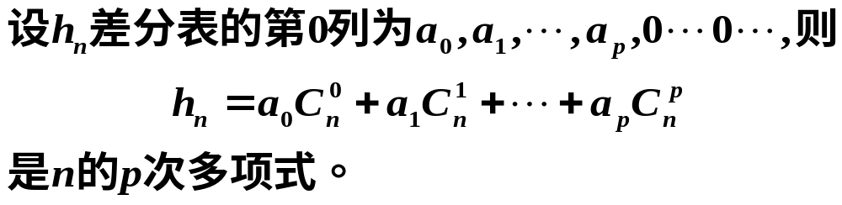
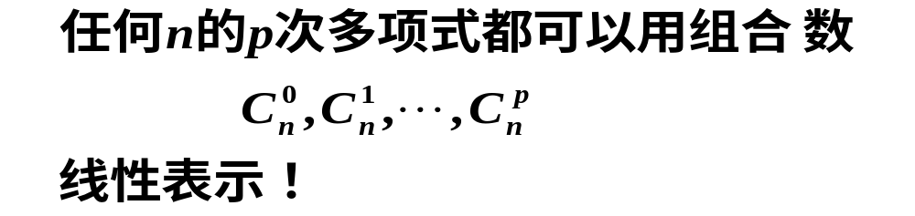

性质4 （定理2）

Slide 12
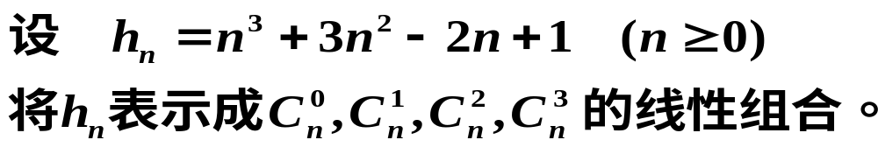
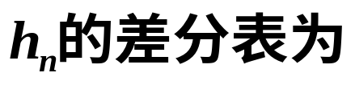






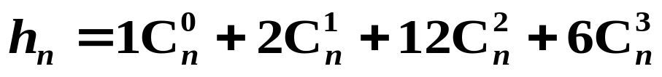
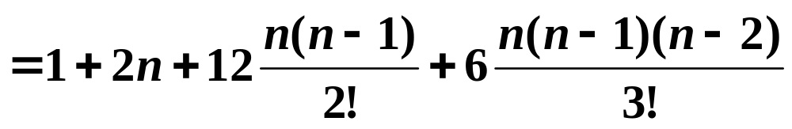
例4：
解：
 | 0 | 1 | 2 | 3 | 4
 | 1 | 3 | 17 | 49 | …
 | 2 | 14 | 32 | …
 | 12 | 18 | 24
 | 6 | 6 | 6
 | 0 | 0 | 0

Slide 13
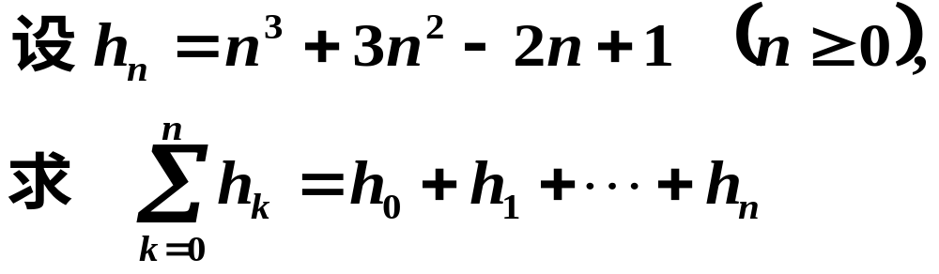
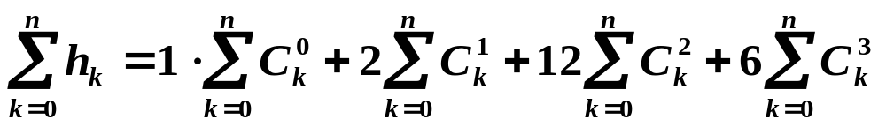
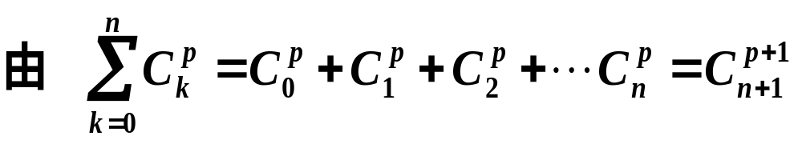
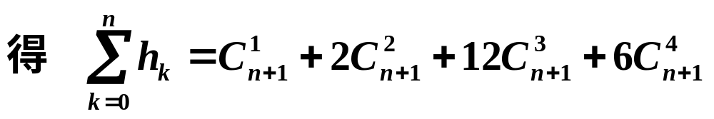
例5
解：

Slide 14
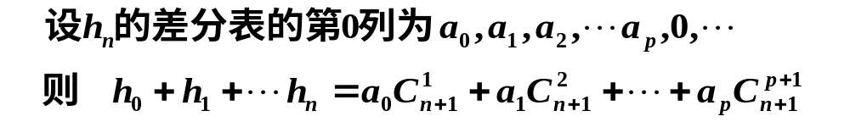
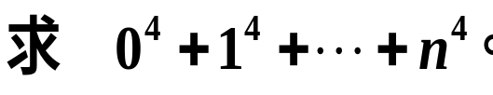
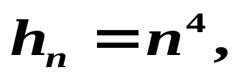
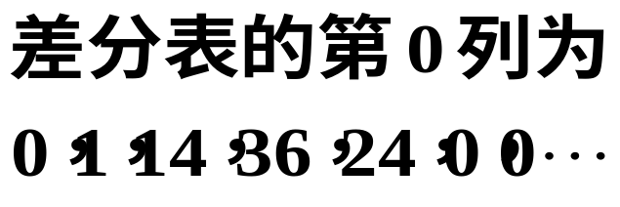
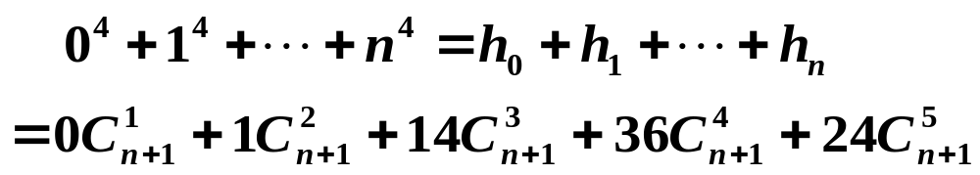
性质5 （定理3）
例6
0 | 1 | 16 | 81 | 256 | 625
1 | 15 | 65 | 175 | 369 | …
14 | 50 | 110 | 194 | …
36 | 60 | 84 | …
24 | 24 | …
0 | 0 | …
解：

Slide 15






性质6

Slide 16



二、第二类斯特林数
1、定义
比较系数，知：

Slide 17

2、递推式（定理4）
k p | 0 | 1 | 2 | 3 | 4 | 5 | 6 | 7
0 | 1
1 | 0 | 1
2 | 0 | 1 | 1
3 | 0 | 1 | 3 | 1
4 | 0 | 1 | 7 | 6 | 1
5 | 0 | 1 | 15 | 25 | 10 | 1
6 | 0 | 1 | 31 | 90 | 65 | 15 | 1
7 | 0 | 1 | 63 | 301 | 350 | 140 | 21 | 1
x2
x3
x4
x5
x6

Slide 18







证明：
n=(n-k)+k

Slide 19
3、第二类斯特林数的应用
应用1： S(p,k)是把p个人分进 k 间无差别的房间
(无空房）的方法数。（定理5）
例如：
把 a,b,c,d 4个人分配到2间无差别的房间，不必考虑房间顺序，且没有空房，可行的分配方案为：
a | bcd
b | acd
c | abd
d | abc
ab | cd
ac | bd
ad | bc
由递推表可知： S(4,2)= 7

Slide 20
证明：
设 a(p,k)是p人分进k间相同房间（无空房）的方法数。
显然， a(p,0)=0（不可能做到），
a(p,p)=1（每人一间）。
若1号人单占一间：其余p-1人占k-1间—— a(p-1,k-1)
若1号人不单独占间：
先把其余p-1人分进排k间房，有 a(p-1,k) 种方法,
再把1号分别配到k间房的任意一间内,
共有 ka(p-1,k)
根据加法原理， a(p,k)= a(p-1,k-1)+k a(p-1,k)
递推关系和初始条件与第二类斯特林数完全相同！
所以 a(p,k)= S(p,k)

Slide 21

应用2： k!S(p,k)是把p个人分进 k 间有差别(如：被
标有房号）的房间(无空房）的方法数。
证明：
S(n,p)是分进k间无差别房间，不考虑房间顺序。
当房间有差别时，还要考虑k间房子的排列顺序，
根据乘法原理，这样分房的方法数为
k!S(p,k)
利用容斥原理，还可以stirling 数的另一个表达式：
应用3： S(p,k)的表达式：（定理6）

Slide 22




证明：
k!S(n,p)是p人分进k间有差别房间（非空）方法数，
根据容斥原理，设
U —— p人任意分进k间房（可辨）的分法
Ai—— 第i间房是空房的分法（i=1,2,…,k)

Slide 23

应用4： 贝尔(bell)数
把 p 个人分进非空不可辨房间的方法数为
证明：
没有指定房间数，但由于房间不空，所以房间数不超
过p。根据加法定理，
推论： 把p个人分进不超过 m 间非空不可辨房间的
方法数为

Slide 24




定理7：
证明：
p号人必然被分进某一间房。设 p 所在的房间还有
其他t个人，（t=0,1,2,…,p-1)，只需要把剩下的
p-t-1个人分配房间，

Slide 25

三、第一类斯特林数
1、定义
s(p,0)=0
s(p,1)=(p-1)!
s(p,p)=1
s(p,p-1)=p(p-1)/2

Slide 26


两类斯特林数的比较：

Slide 27

2、递推式
k p | 0 | 1 | 2 | 3 | 4 | 5 | 6 | 。。。
0 | 0
1 | 0 | 1
2 | 0 | 1 | 1
3 | 0 | 2 | 3 | 1
4 | 0 | 6 | 11 | 6 | 1
5 | 0 | 24 | 50 | 35 | 10 | 1
6 | 0 | 120 | 274 | 225 | 85 | 15 | 1
7 | 。 | 。 | 。 |  |  |  |  | 1
1 x
2 x
3 x
4 x
5 x

Slide 28
3、第一类斯特林数的应用
s(p,k)是把 p 个人排成 k 个非空圆圈（循环排列）的方法数。
证明：
设a(p,k)是p人排成k个非空圆圈的方法数。
显然， a(p,0)=0,a(p,p)=1
若1号人单独排一个圈：其余p-1人排k-1个圈,
有 a(p-1,k-1) 种方法；
若1号人不单独排一个圈：先把其余p-1人排k个圈，有 a(p-1,k) 种方法,再把1号分别插入到p-1个人的左边,
共有 （p-1)a(p-1,k)
所以， a(p,k)=a(p-1,k-1)+(p-1)a(p-1,k)
递推关系完全与第一类斯特林数相同！ a(p,k)=s(p,k)

Slide 29
§3 分拆数与 Ferrer 图
一、整数的分拆
把正整数 n 分拆成若干个整数之和，称为n的一个分拆。
由于求和与顺序无关，规定把拆开的数从大到小排列，不再考虑顺序。
1： 1
2： 2,1+1
3： 3,2+1,1+1+1
4： 4,3+1,2+2,2+1+1,1+1+1+1
5： 5,4+1,3+2,3+1+1,2+2+1,2+1+1+1,1+1+1+1+1

Slide 30



n 的一个分拆可以表示为：
分拆数 —— 把n进行分拆的所有方法数
等价于该方程非负整数解的个数。

Slide 31


二、分拆数的母函数
例1 把 n 分拆成 1,2,3 之和(可重复)，
求其分拆数的生成函数。
解：
n拆成1,2,…,m之和(可重复)，生成函数是：

Slide 32



例2 把 n 分拆成 1,2,3 之和，3至少出现1次，
求其分拆数的生成函数。
解：
n拆分出的最大数= m，其生成函数是：

Slide 33

定理1 （分拆数的生成函数）

Slide 34
三、 Ferrer 图
Ferrer图:
最大=6的5个数
最大=5的6个数

Slide 35




Ferrer图的共轭性:

Slide 36
三、分拆数的组合应用
（1） 把n分拆成“最大为m”的分拆数，也是
把n分拆成“m个数之和”的分拆数，
等价于：
把n个相同的球放入m个相同的非空盒子
的方法数。
（2） 把n分拆成“最大数不超过m”的分拆数，也是
把n分拆成“至多m个数之和”的分拆数，
等价于：
把n个相同的球放入m个相同的盒子（盒可以
空）的方法数。

Slide 37



四、分球问题
把n个球放入m间房中,可分为8种情况
序号 | 球标号？ | 房标号？ | 房可 空? | 方法数
000 | × | × | × | n拆成“恰好m个数”的分拆数
001 | × | × | √ | n拆成“至多m个数”的分拆数
010 | × | √ | × | （插入m-1道墙壁）
011 | × | √ | √
100 | √ | × | × | S(n,m) —— 第2类斯特林数
101 | √ | × | √ | S(n,1)+S(n,2)+…+S(n,m)
110 | √ | √ | × | m!S(n,m)
111 | √ | √ | √

Slide 38
习题8（第4版）221
6，7，9
12，13，16，19
26，

